Slide 1



《互联网与文本分析》
范举教授 fanj@ruc.edu.cn

Slide 2
提纲
知识准备
网页抓取
总体结构
抓取前端
链接调度
重复与低质量检测
网页解析
文本数据采集

Slide 3
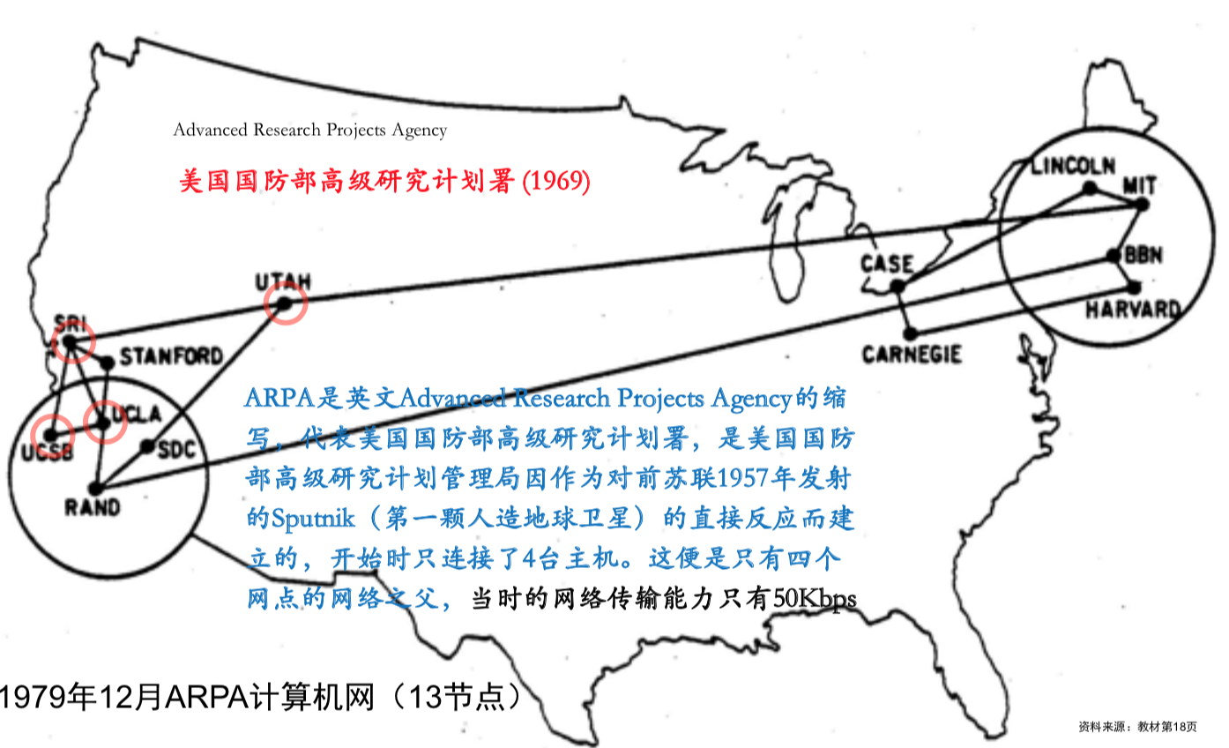
互联网 - Internet

Slide 4
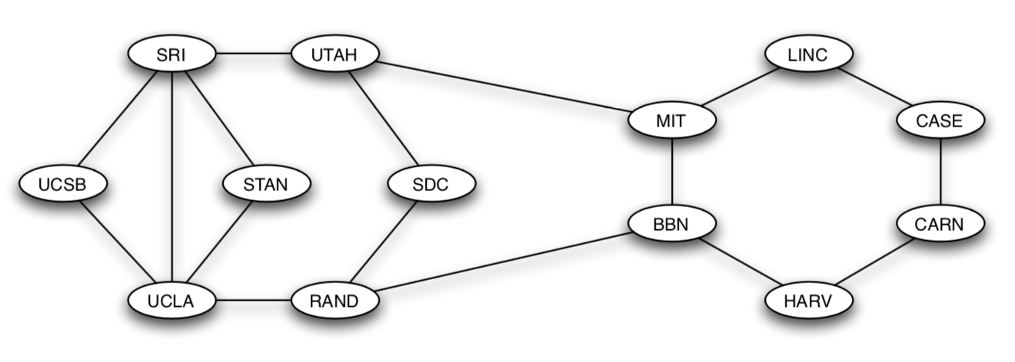
互联网的诞生
ARPA首先用于军事连接，后将美国西南部的加利福尼亚大学洛杉矶分校、斯坦福大学研究学院、UCSB(加利福尼亚大学)和犹他州大学的四台主要的计算机连接起来。这个协定由剑桥大学的BBN和MA执行，在1969年12月开始联机。
1970年代的Internet

Slide 5
互联网的诞生
另一个推动 internet发展的广域网是NSF网， 它最初是由美国国家科学基金会资助建设的， 目的是连接全美的5个超级计算机中心，供100 多所美国大学共享它们的资源。NSF网也采用 TCP/IP协议，且与internet 相连。
ARPA网和NSF网最初都是为科研服务的，其 主要目的为用户提供共享大型主机的宝贵资源。 随着接入主机数量的增加，越来越多的人把 internet作为通信和交流的工具。一些公司还 陆续在internet上开展了商业活动。随着 internet的商业化，其在通信、信息检索、客 户服务等方面的巨大潜力被挖掘出来，使 internet有了质的飞跃，并最终走向全球

Slide 6
互联网的发展
互联网从60年代诞生后，并没有迅速流传 开来，很重要的原因是因为联接到Internet 需要经过一系列复杂的操作，网络的权限 也很分明，而且网上内容的表现形式极端单调枯燥

Slide 7
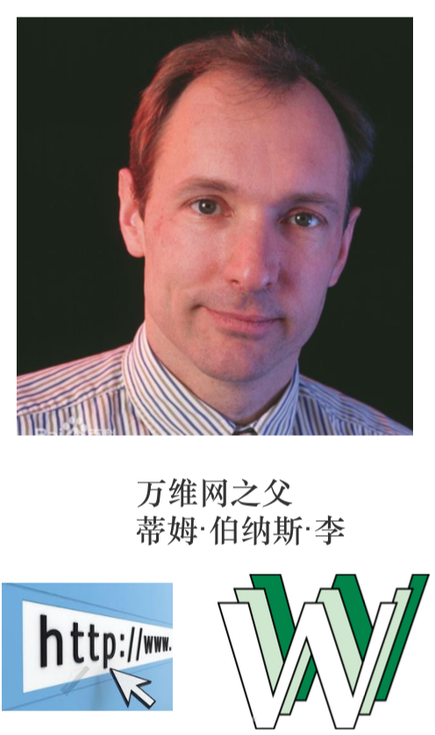
WWW (World Wide Web)
1989年，在普及互联网应用的历史上又一个重大 的事件发生了。Tim Berners Lee和其他在欧洲粒 子物理实验室的人，提出了一个分类互联网信息 的协议。这个协议，1991年后称为WWW (World Wide Web)，基于超文本协议――在一 个文字中嵌入另一段文字的-连接的系统，当你阅 读这些页面的时候，你可以随时用他们选择一段 文字链接，这就是 HTTP(Hypertext Transfer Protocol)
Web通过一种超文本方式，把网络上不同计算机 内的信息有机地结合在一起，并且可以通过超文 本传输协议(HTTP)从一台Web服务器转到另 一台Web服务器上检索信 息。Web服务器能发布 图文并茂的信息，甚至在软件支持的情况下还可 以发布音频和视频信息。此外，Internet的许多其 它功 能，如E-mail、 Telnet、 FTP、 WAIS 等都 有可通过Web实现
WWW技术给Internet赋予了强大的生命力

Slide 8
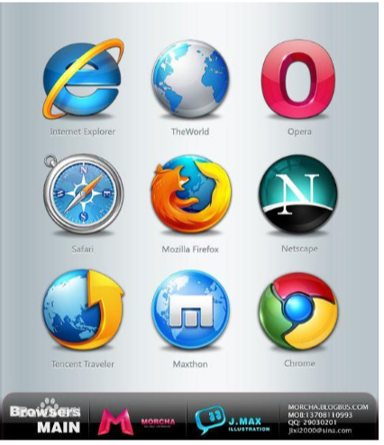
浏览器
浏览器，是一种用于检索并展示万维网信 息资源的应用程序。这些信息资源可为网 页、图片、影音或其他内容，它们由统一 资源标志符标志。信息资源中的超链接可 使用户方便地浏览相关信息

Slide 9
网络技术高速发展
4G/5G通讯技术飞速发展，移动互联网诞生，人、物、服务全面互联
购物、出行、消费、阅读、娱乐、教育
人类各种行为都被数字化
人类分析和利用互联网数据的能力显著提高

Slide 10
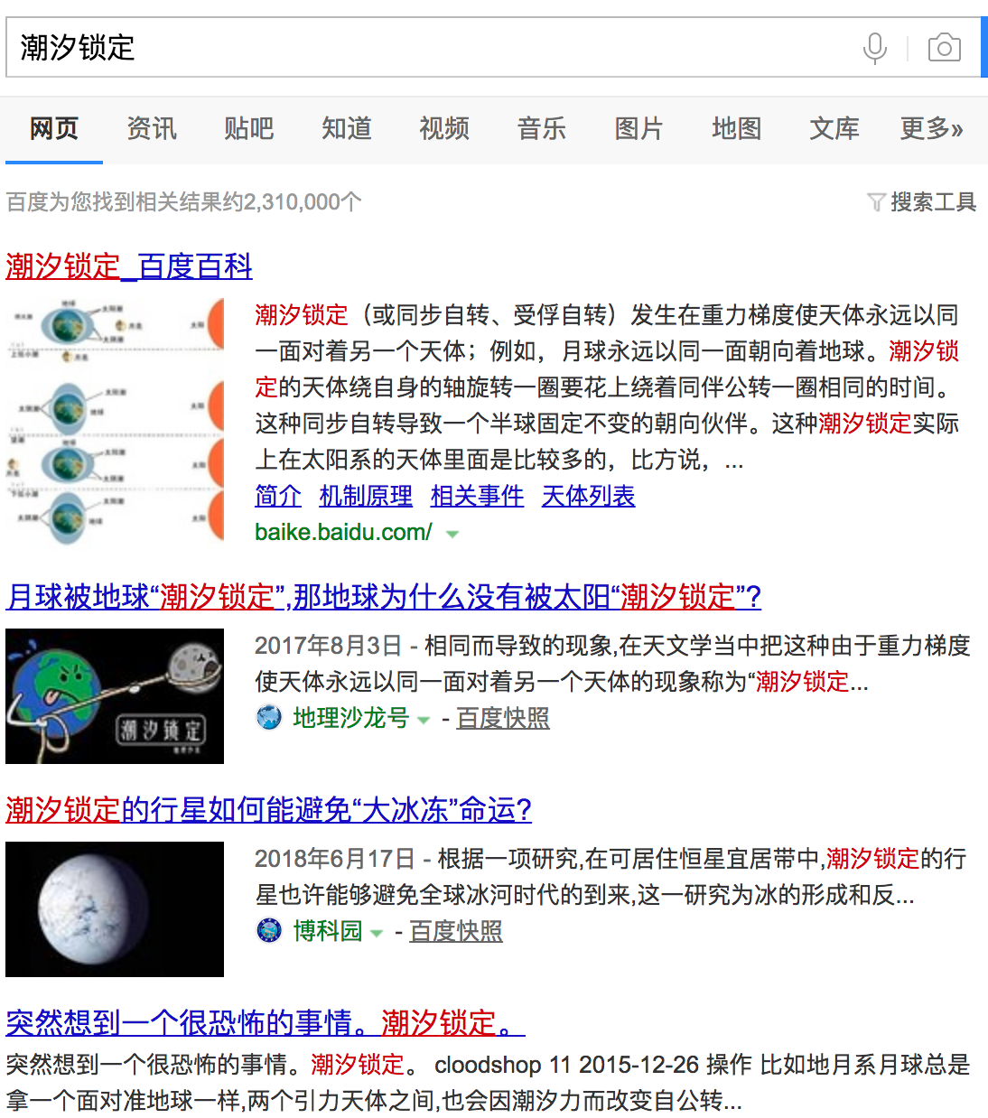
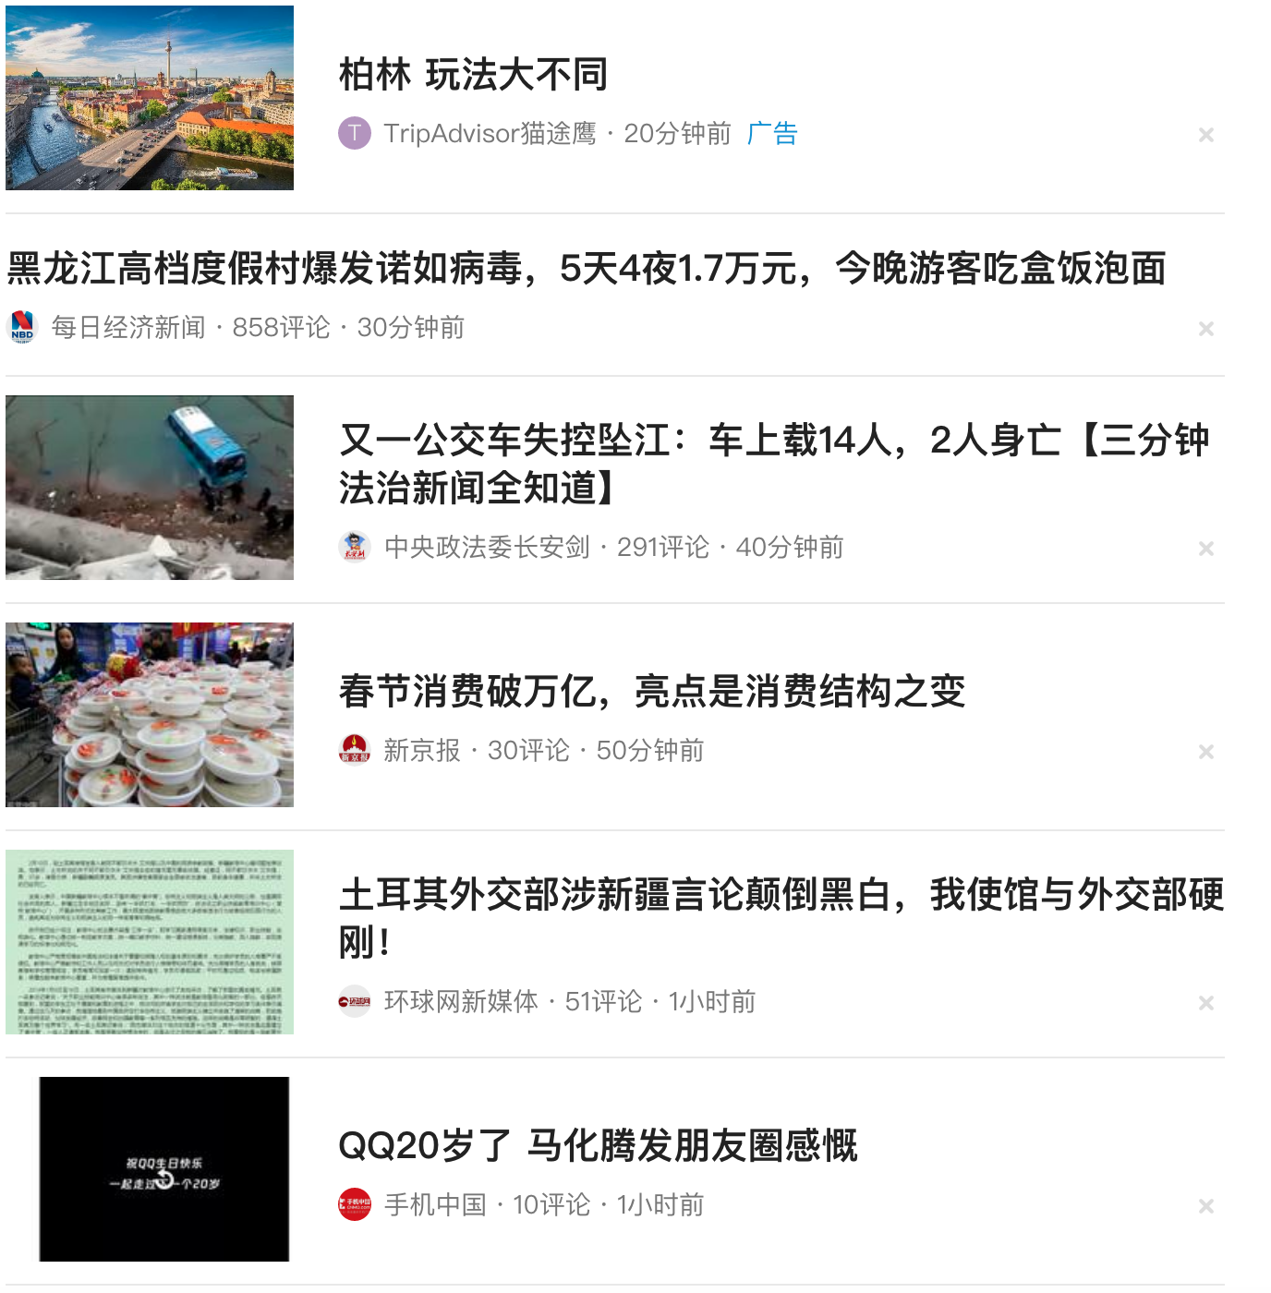
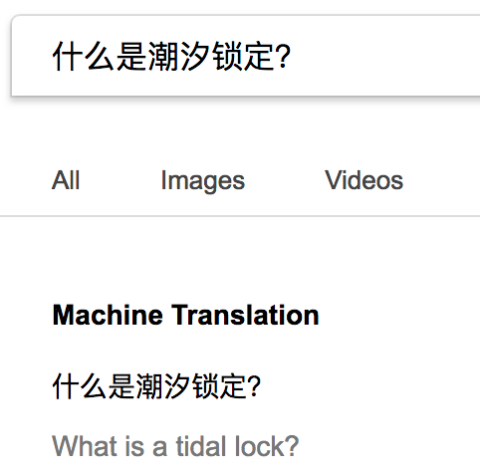
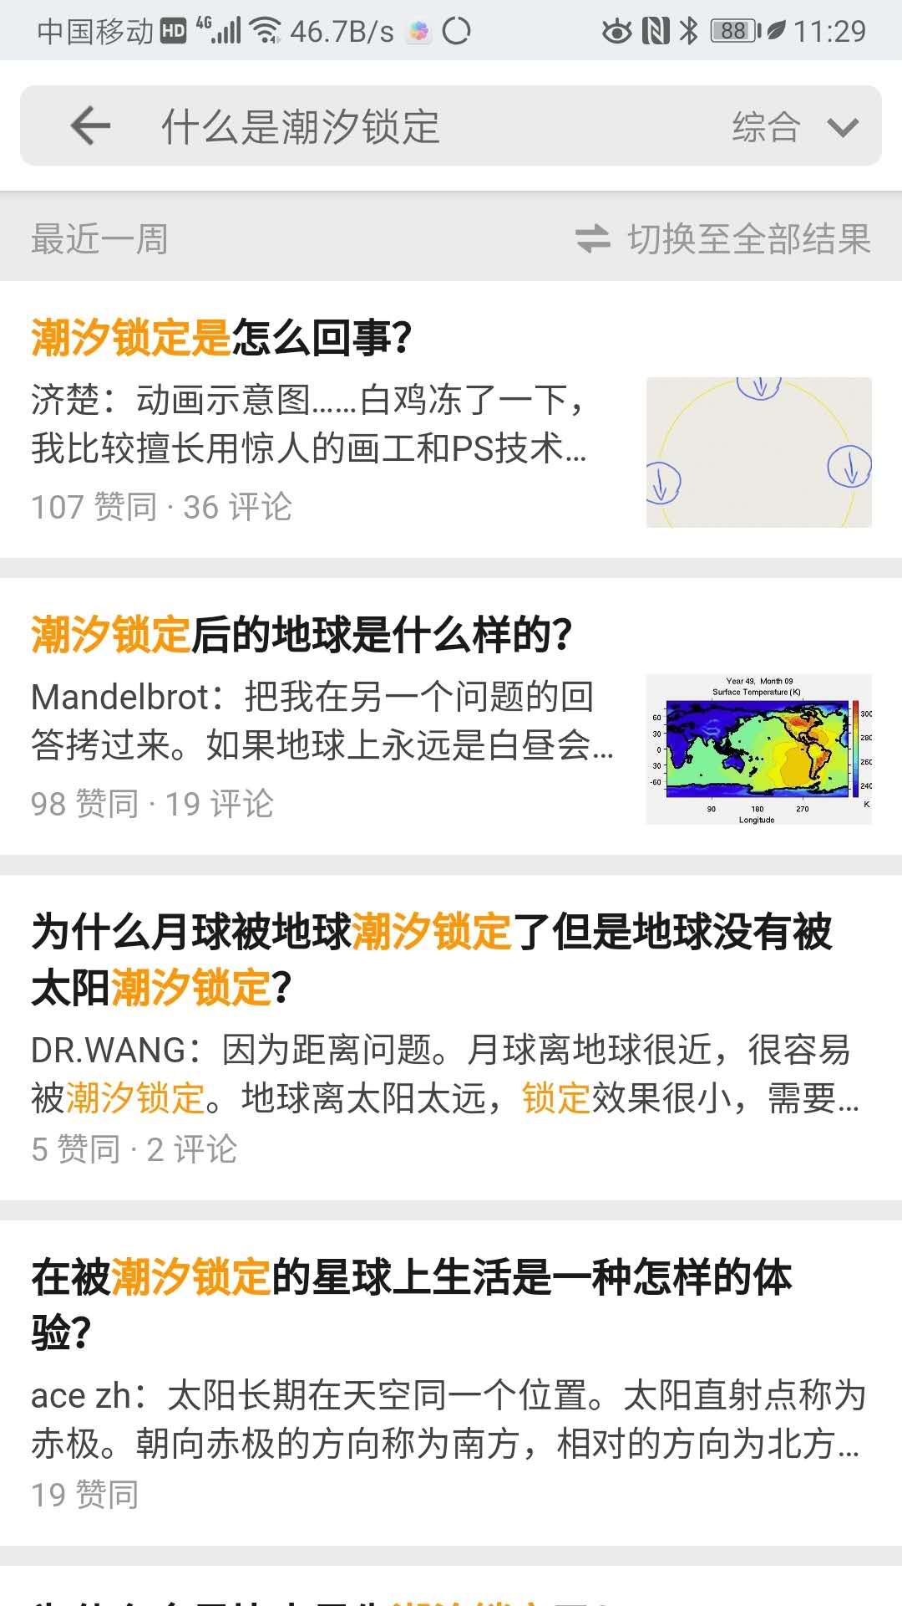
一些典型互联网应用场景
搜索引擎
推荐系统
自然语言处理
机器翻译
问答系统

Slide 11
互联网数据
常见的数据类型
结构化数据
例如:学号、姓名、课程、成绩、学分
常使用关系型数据库进行存储
表
非结构化数据
文本数据(本课程重点讲解)
图片
视频
语音
每个人都在不停的在互联网上生产和消费着文本数据

Slide 12
知识准备
什么是网站
网站(Website)是指在因特网上根据一定的规则，使用HTML等工具制作的用于展示特定内容相关网页的集合。
网站的组成
域名、统一资源定位符URL、DNS域名解析
网站前台（HTML、CSS）
网站后台（数据库、PHP、Java……）
空间服务器
Notes:
简单地说，网站是一种沟通工具，人们可以通过网站来发布自己想要公开的资讯，或者利用网站来提供相关的网络服务。人们可以通过网页浏览器来访问网站，获取自己需要的资讯或者享受网络服务。
门户（portal）。原意是指正门、入口，现多用于互联网的门户网站和企业应用系统的门户系统。
个人网站是指个人或团体因某种兴趣、拥有某种专业技术、提供某种服务或把自己的作品、商品展示销售而制作的具有独立空间域名的网站，网站类型多以博客和小型论坛为主。
WAP（无线通讯协议）是在数字移动电话、因特网或其他个人数字助理机（PDA）、计算机应用之间进行通讯的开放全球标准。

Slide 13
知识准备
域名
域名（Domain Name），是由一串用点分隔的字母组成的Internet上某一台计算机或计算机组的名称。
域名已经成为互联网的品牌、网上商标保护必备的产品之一。
以百度的域名为例（www.baidu.com）
标号“baidu”是这个域名的主域名体
标号“com”则是该域名的后缀，代表的这是一个com国际域名，是顶级域名。
前面的www.是网络名， 为www的域名。
DNS规定，域名中的标号都由英文字母和数字组成。每一个标号不超过63个字符，也不区分大小写字母。标号中除连字符（-）外不能使用其他的标点符号。级别最低的域名写在最左边，而级别最高的域名写在最右边。

Slide 14
知识准备
常见域名
com --- Commercial organizations， 工、商、金融等企业
edu --- Educational institutions 教育机构
net --- Network operations and service centers， 互联网络、接入网络的信息中心（NIC)和运行中心（NOC)
org --- Other organizations，各种非盈利性的组织
cn --- china
io --- British Indian Ocean Territory，和cn一样是一个地理位置，但常用于科技公司
Notes:
Insurance.com $35.6 million in 2010^{[1]}
VacationRentals.com $35 million in 2007 ^{[2]}
PrivateJet.com $30.18 million in 2012^{[1]}
Internet.com $18 million in 2009^{[1]}
360.com $17 million in 2015^{[3]}

Slide 15
知识准备
URL
统一资源定位符是对可以从互联网上得到的资源的位置和访问方法的一种简洁的表示，是互联网上标准资源的地址。互联网上的每个文件都有一个唯一的URL，它包含的信息指出文件的位置以及浏览器应该怎么处理它。
例如 http://roll.news.sina.com.cn/news/index_0.shtml就是一个URL
roll.news.sina.com.cn是这个网站的域名，也对应着服务器的ip地址（可以使用ping 命令查看）
http是超文本传输协议资源（常见的还有https，ftp等）
其余部分（/news/index_0.shtml）为路径部分，包含等级结构的路径定义，一般来说不同部分之间以斜线（/）分隔。

Slide 16
HTML
HTML称为超文本标记语言，是一种标识性的语言。 它包括一系列标签.通过这些标签可以将网络上的 文档格式统一，使分散的Internet资源连接为一个逻 辑整体。
自1990年以来，HTML就一直被用作WWW的信息 表示语言，使用HTML语言描述的文件需要通过 WWW浏览器显示出效果。
HTML文本是由HTML命令组成的描述性文本， HTML命令可以说明文字，图形、动画、声音、表 格、链接等
HTML5:HTML5是公认的下一代Web语言，极大 地提升了Web在富媒体、富内容和富应用等方面的 能力，被喻为终将改变移动互联网的重要推手

Slide 17
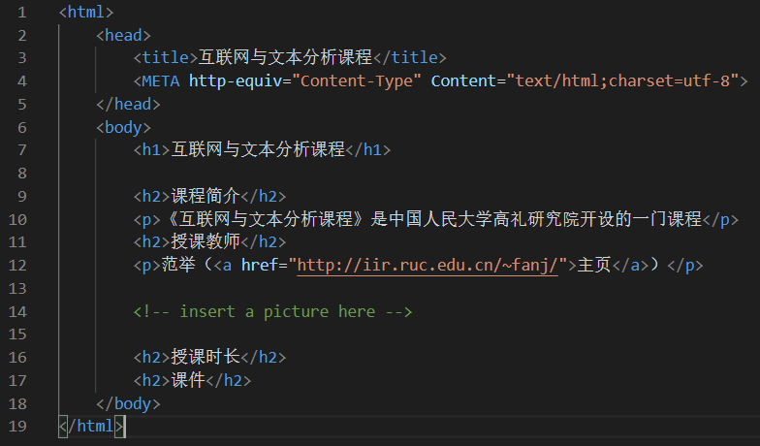
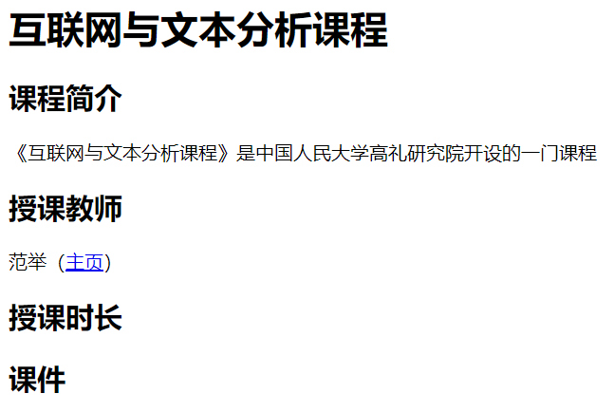

Slide 18
提纲
知识准备
网页抓取
总体结构
抓取前端
链接调度
重复与低质量检测
网页解析
文本数据采集

Slide 19
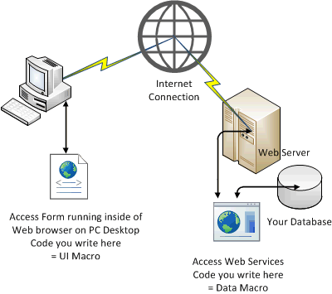
互联网应用架构

Slide 20
网页抓取步骤
确定目标网页地址
以特定新闻网页为例
抓取目标网页
目标网页保存
网页内容解析
html结构分析
新闻列表抽取
新闻内容抽取
解析内容保存

Slide 21
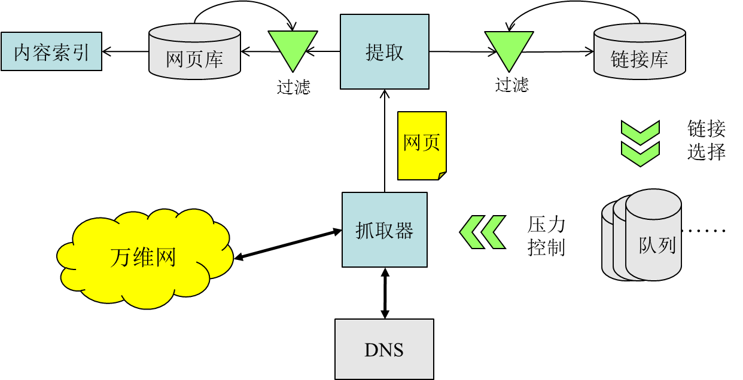
网页抓取系统
典型的抓取系统架构

Slide 22
网页抓取系统
抓取系统（抓取前端）
抓取URL并组装plain-html页面
压力控制
选取子系统（链接调度）
决策抓取的对象和顺序
过滤子系统（重复与低质量检测）
低价值page/link挖掘和控制
资源增长趋势、成本和效益估算

Slide 23
提纲
知识准备
网页抓取
总体结构
抓取前端
链接调度
重复与低质量检测
网页解析
文本数据采集

Slide 24
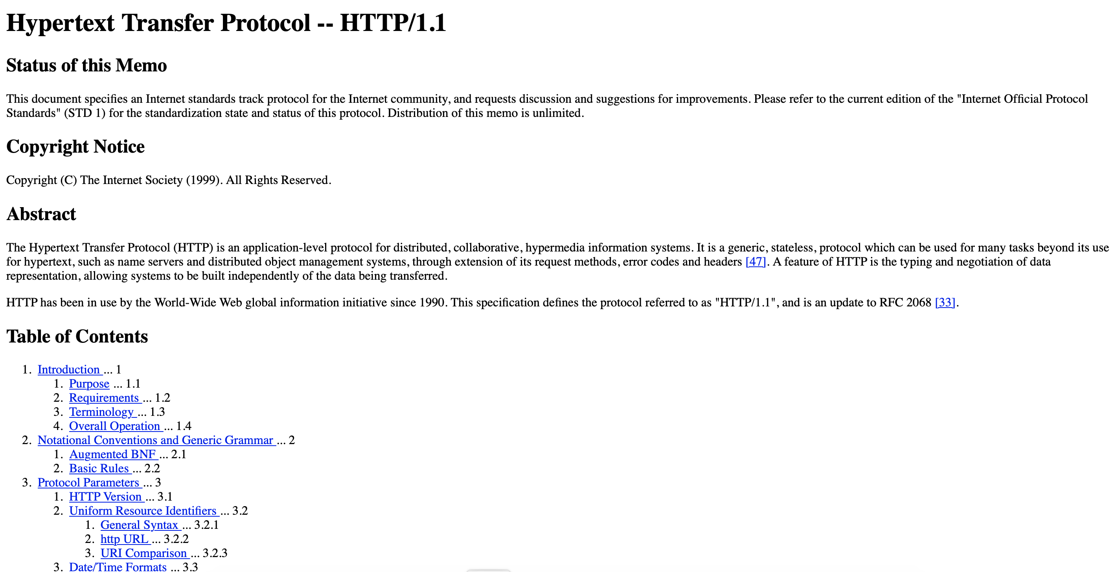
互联网应用协议
万维网中的各种应用协议
超文本传输协议(Hypertext Transfer Protocol, HTTP）
http://www.w3.org/Protocols/rfc2616/rfc2616.html
会话 = request + response
格式 = header+body
工具 = wget、libcurl、浏览器插件
方法 = GET/HEAD/POST …
其他：https，ftp，Usenet，email

Slide 25
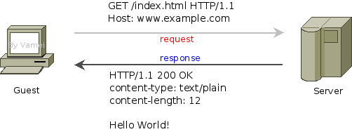
HTTP
HTTP实现资源的订购和传送。其工作方式类似于快餐点单。
请求(request): 顾客向服务员提出请求
回复(response):服务员根据情况，回应顾客的请求

Slide 26
HTTP工作流程
用户在浏览器中单击或输入某个超级链接，HTTP的工作开始
一次HTTP操作称为一个事务，其工作过程分为四步：
客户机与服务器建立连接
客户机向服务器发送请求，基本信息包括：统一资源标识符（URL）、协议版本号、MIME信息（请求修饰符、客户机信息等）
服务器响应，基本信息包括：状态行（协议版本号、成功/错误代码)、MIME信息（服务器信息、实体信息等）
客户端接收信息，通过浏览器显示在用户的显示屏上，断开连接释放资源
上述过程任意一步出错
错误信息将返回客户端并通过显示屏输出

Slide 27
友好的访问（Politeness）
抓取控制：合作共赢
搜索引擎同时具有网站流量的生产者和消费者身份
生产者：为网站带来用户，提升影响和价值
消费者：消耗网站流量，带来带宽、服务器开销
Sitemap
一个在网站根目录下的html文件，协助用户、网页抓取这以及搜索引擎和网了解网站内容
已经被用的越来越少了
Robots.txt和meta robots
Robots.txt：位于网站根目录下的一个文本文件，从网站级别粗粒度规定抓取规则（如：（某个搜索引擎）不能抓某一些目录下面的内容）
Meta robots：HTML网页meta部分的一个标识，从网页级别细粒度规定本网页的抓取规则（如：不要Index本网页，禁止抓取出链等）
但是：事实标准，君子协定，防君子不防小人😓

Slide 28
友好的访问
抓取控制：合作共赢（续）
Meta robots
noindex – 禁止检索这张网页
nofollow – 禁止抓取该网页的出链
noarchive – 禁止保存快照
nosnippet – 禁止展示摘要
noodp – 禁止展示第三方(DMOZ)摘要
仅是建议标准，各大搜索引擎支持程度不同
一对矛盾
友好原则要求我们不能过于频繁地访问某个网站。
由于网页不断更新，我们需要频繁地爬取才能保证搜索结果的新鲜度

Slide 29
恶意爬虫的危害
根据 Aberdeen Group 发布的以北美几百家公司数据为样本的爬虫调查报告显示，2015 年网站流量中的真人访问仅为总流量的 54.4% ，剩余的流量由 27% 的好爬虫和 18.6% 的恶意爬虫构成。
纵容恶意爬虫的危害
网站额外带宽负担
核心文本被爬取
核心内容被大批量复制，很大程度上会影响网站在用户心目中的价值
注册用户被扫描，
如：在给定一批手机号后可以在短时内验证这批号码是否为某一网站的注册用户
点击欺诈
访问量无原因的忽高忽高不利于掌握广告投放效果

Slide 30
提纲
知识准备
网页抓取
总体结构
抓取前端
链接调度
重复与低质量检测
网页解析
文本数据采集

Slide 31
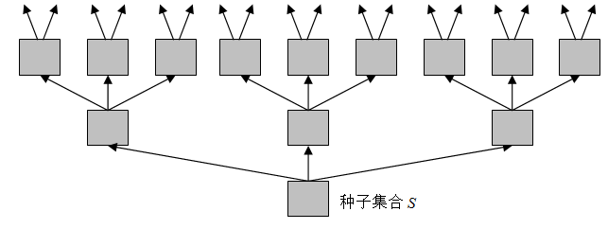
链接调度
链接调度设计思路
链式反应：以种子站点作为链接自我膨胀的起点。
知名站点的首页
网页目录资源：http://www.dmoz.org/；http://www.alexa.com/

Slide 32
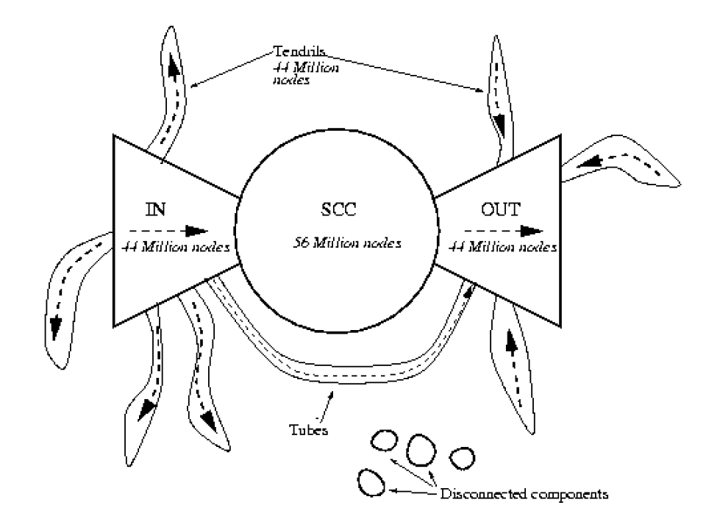
互联网的蝴蝶结构
蝴蝶结中部（SCC, Strongly Connected Component）, 网页彼此相连
蝴蝶结左部（IN）：导航页居多，通过这类网页可正向链接到SCC
蝴蝶结右部（OUT）：权威性网页，大多数SCC都链接向了这些站点
蝴蝶结的须脚（Tendrils）：无论采用何种方法都只能遍历有限的网页
Disconnected components：孤岛

Slide 33
链接调度
累积式抓取
定期从种子出发开始扩散、完全替换
优点：实现简单，广度优先或者深度优先即可
缺点：周期长，代价大；时效性、更新率问题
适用范围：
网页快照库的初始化和重建
定向抓取站点的档案收录
典型抓取策略
广度优先、深度优先

Slide 34
链接调度
增量式抓取
动态维护现有网页集合，在原来的基础上对新增和变化网页进行收集
优点：节约带宽资源
缺点：
策略复杂，难以确定理想的抓取顺序。
抓取目标多样，需要兼顾覆盖率，更新率，时效性需求。
适用范围：搜索引擎日常抓取

Slide 35
提纲
知识准备
网页抓取
总体结构
抓取前端
链接调度
重复与低质量检测
网页解析
文本数据采集

Slide 36
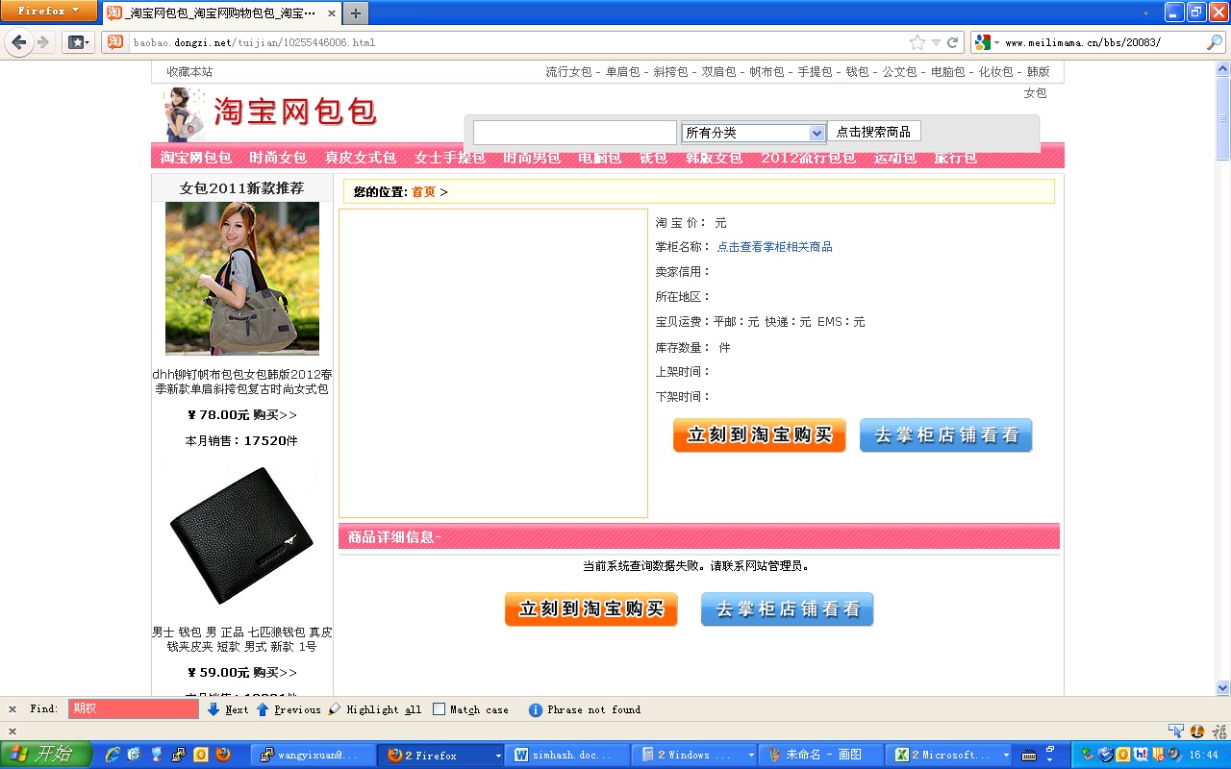
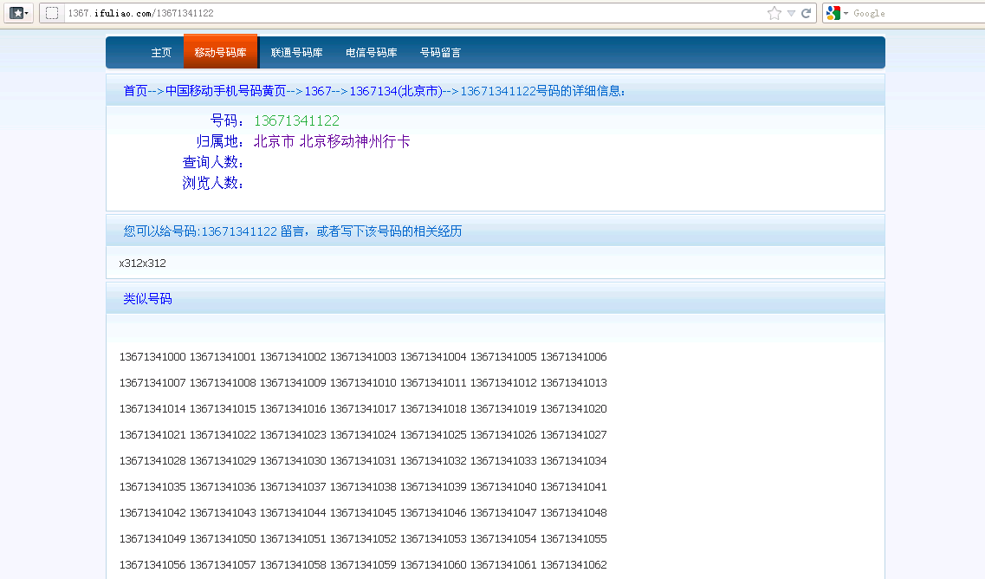
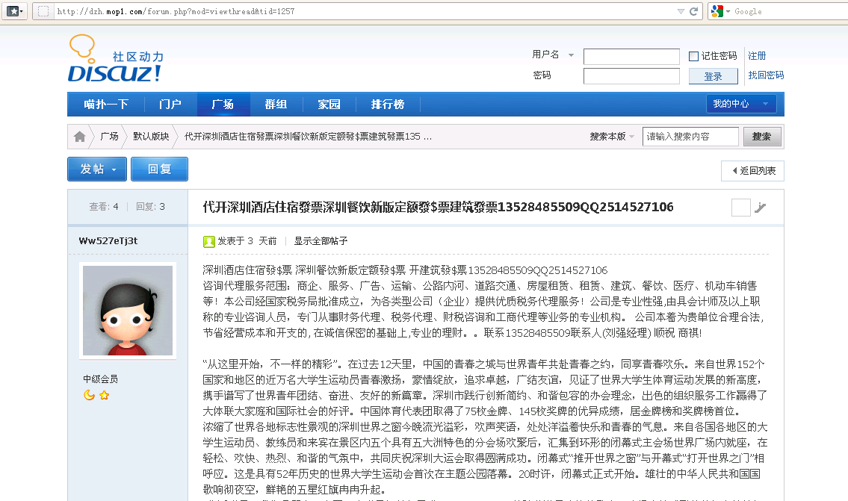
重复与低质量检测
低质量网页（如：垃圾网页）

Slide 37
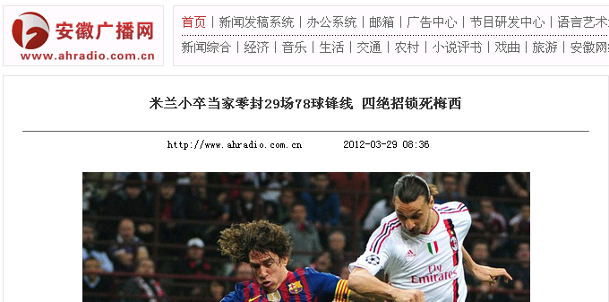
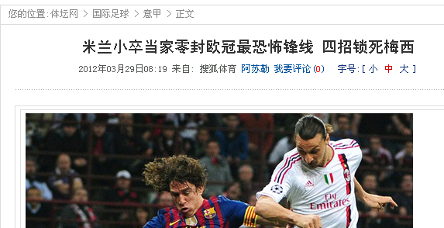
重复与低质量检测
重复页面内容检测
有规律重复：站内副本，站点镜像。
无规律重复：转载（允许）、采集（打压）。

Slide 38
提纲
知识准备
网页抓取
总体结构
抓取前端
链接调度
重复与低质量检测
网页解析
文本数据采集

Slide 39
浏览器显示内容与HTML源代码

Slide 40
HTML
什么是HTML？
HTML 是用来描述网页的一种语言。
HTML 指的是超文本标记语言 (Hyper Text Markup Language)
HTML 不是一种编程语言，而是一种标记语言 (markup language)
标记语言是一套标记标签 (markup tag)
HTML 使用标记标签来描述网页
HTML 标签
HTML 标记标签通常被称为 HTML 标签 (HTML tag)。
HTML 标签是由尖括号包围的关键词，比如 <html>
HTML 标签通常是成对出现的，比如 <b> 和 </b>
标签对中的第一个标签是开始标签，第二个标签是结束标签
开始和结束标签也被称为开放标签和闭合标签
https://www.tutorialspoint.com/html/index.htm

Slide 41
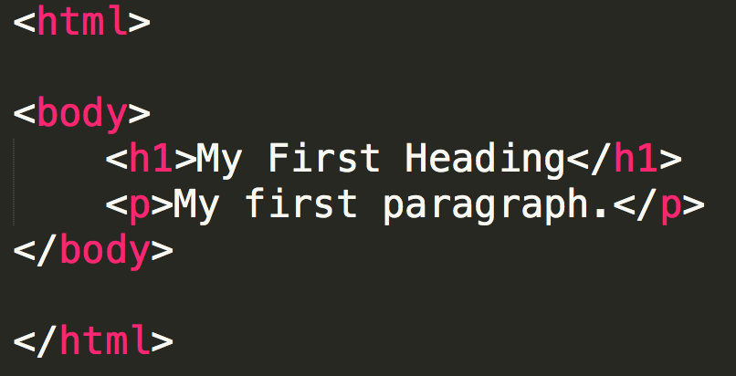
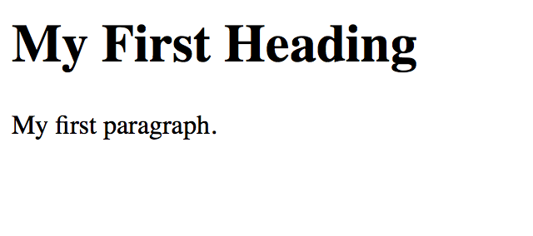
HTML
Web 浏览器的作用是读取 HTML 文档，并以网页的形式显示出它们。浏览器不会显示 HTML 标签，而是使用标签来解释页面的内容：
例子解释
<html> 与 </html> 之间的文本描述网页
<body> 与 </body> 之间的文本是可见的页面内容
<h1> 与 </h1> 之间的文本被显示为标题
<p> 与 </p> 之间的文本被显示为段落

Slide 42
HTML标签
HTML常见标签
HTML 标题
HTML 标题（Heading）是通过 <h1> - <h6> 等标签进行定义的
HTML 段落
HTML 段落是通过 <p> 标签进行定义的
HTML 链接
HTML 链接是通过 <a> 标签进行定义的
<a href="http://www.baidu.com">This is a link</a>
HTML 图像
HTML 图像是通过 <img> 标签进行定义的
<img src="test.jpg" width="104" height="142" />
换行标签<br> 就是没有关闭标签的空元素（<br> 标签定义换行）

Slide 43
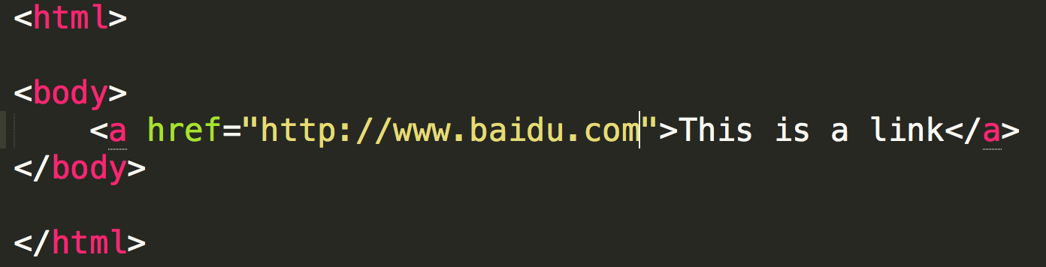
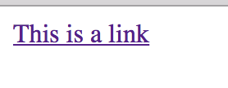
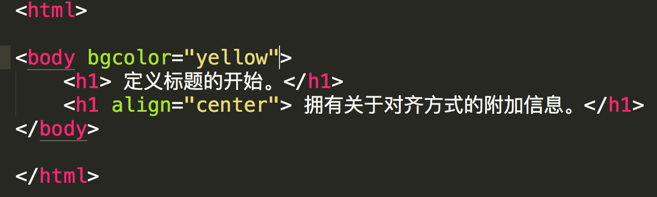
HTML属性
HTML 标签可以拥有属性，提供了有关 HTML 元素的更多的信息
属性总是以名称/值对的形式出现，比如：name="value"。
属性总是在 HTML 元素的开始标签中规定。
大家测试一下

Slide 44
HTML属性
属性和属性值对大小写不敏感，推荐使用小写属性
始终为属性值加引号
属性值应该始终被包括在引号内。双引号是最常用的，不过使用单引号也没有问题。
下面列出了适用于常用的 HTML 元素的属性：
完整的 HTML 参考手册（http://www.w3school.com.cn/tags/index.asp）
属性 | 值 | 描述
class | classname | 规定元素的类名（classname）
id | id | 规定元素的唯一 id
style | style_definition | 规定元素的行内样式（inline style）
title | text | 规定元素的额外信息（可在工具提示中显示）

Slide 45
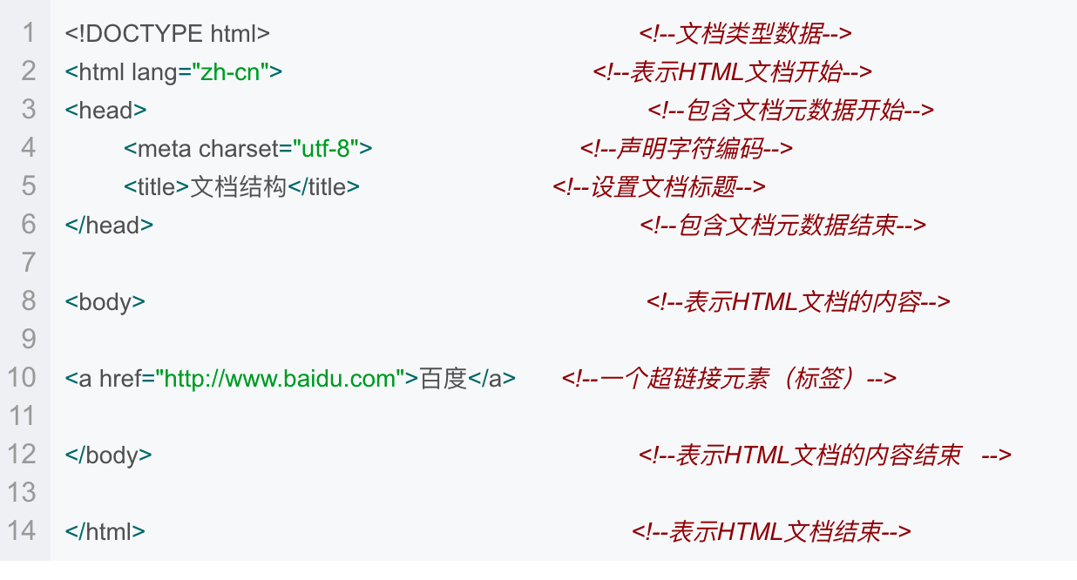
HTML网页结构
Doctype：文档类型说明，主要告诉浏览器所查看的文件类型
<html>标签：文档开始和结束，是一个双标签，头尾呼应，包含HTML主体内容
<head>标签：含元数据内容，元数据包括：<link>、<meta>、<noscript>、<script>、<style>、<title>，这些内容为浏览器提供信息
<meta>：提供关于文档的信息
<title>: 浏览器显示的标题
<body>标签：文档内容
<a>标签：超链接

Slide 46
HTML网页结构

Slide 47
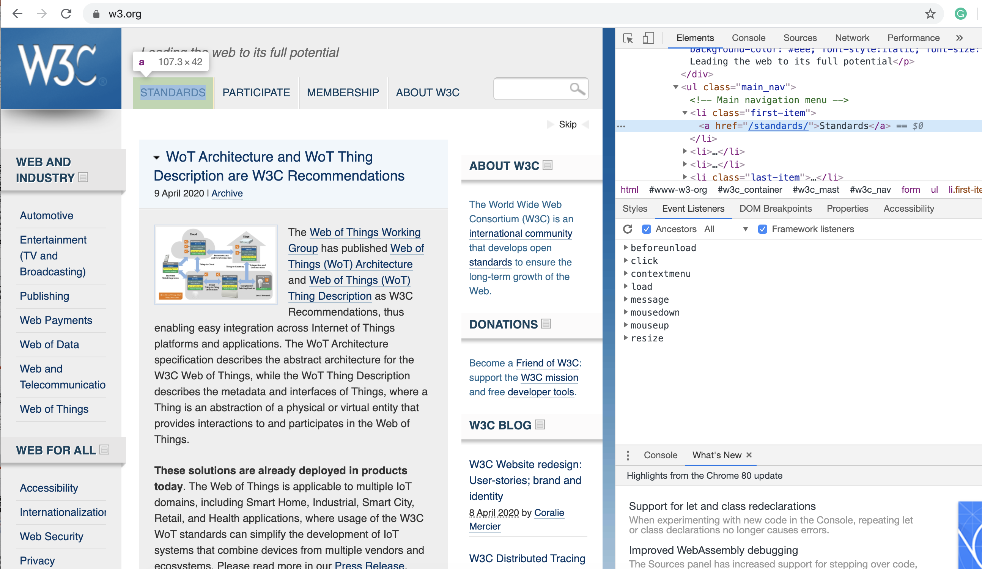
文本抽取方法——HTML DOM树
DOM：W3C文档对象模型
DOM树定义了HTML（或XML）的逻辑结构
DOM中定义的方法可以操作html dom，包括抽取其包含的文本内容

Slide 48
文本抽取方法——正则表达式
正则表达式（Regular Expression）：使用单个字符串来描述、匹配一系列匹配某个句法规则的字符串，正则表达式通常被用来检索、替换那些匹配某个模式的文本
#!/usr/bin/python
import re
line = "Cats are smarter than dogs";
searchObj = re.search( r'(.*) are (.*?) .*', line, re.M|re.I)
if searchObj:
print("searchObj.group() : ", searchObj.group() )
print( "searchObj.group(1) : ", searchObj.group(1))
print( "searchObj.group(2) : ", searchObj.group(2))
else:
print("Nothing found!!”)
searchObj.group() : Cats are smarter than dogs
searchObj.group(1) : Cats
searchObj.group(2) : smarter

Slide 49
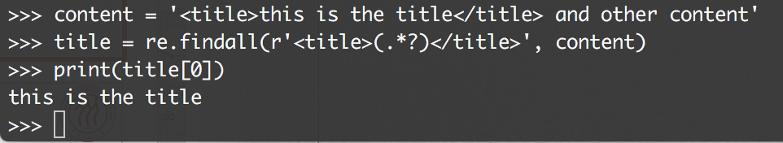
HTML中基本内容抽取
标题：r'<title>(.*?)</title>'
import re
content = ’<title>this is title</title> other content’
title = re.findall(r'<title>(.*?)</title>', content)
print(title[0])
🔔
HTML中标题tag为
”before the title <title>this is title</title> and other content”，
要抽取出标题正文，正则表达式为：
A: r’<title>(.*?)</title>’
B: r’(<title>.*?</title>)’

Slide 50
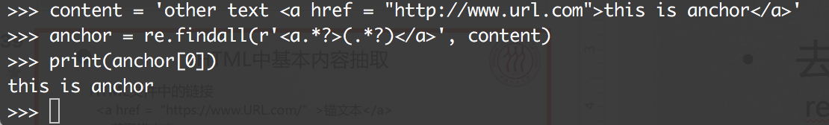
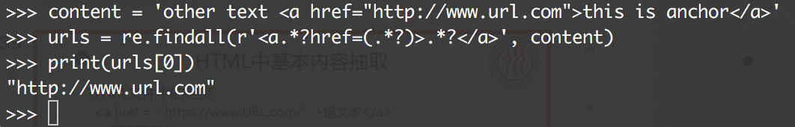
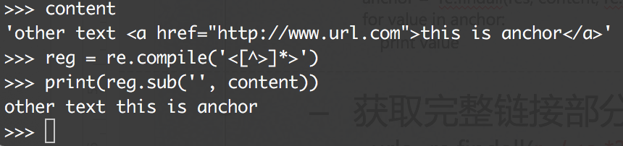
HTML中基本内容抽取
HTML文件中的链接
<a href =“https://www.URL.com/”>锚文本</a>
获取锚文本
res = r'<a .*?>(.*?)</a>’
anchor = re.findall(res, content, re.S|re.M)
for value in anchor:
print value
获取完整链接部分
urls=re.findall(r‘<a.*?href=(.*?)>.*?<\/a>', content, re.I|re.S|re.M)
去除所有HTML标签
reg = re.compile('<[^>]*>')
reg.sub('',html)
🔔
A: r'<[^>]*>’
B: r‘<.*>'

Slide 51
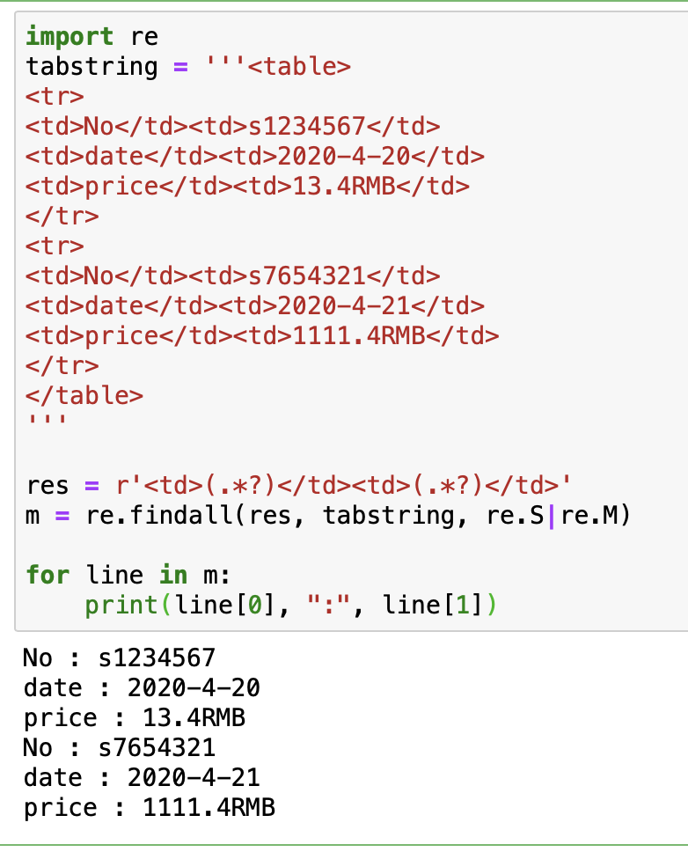
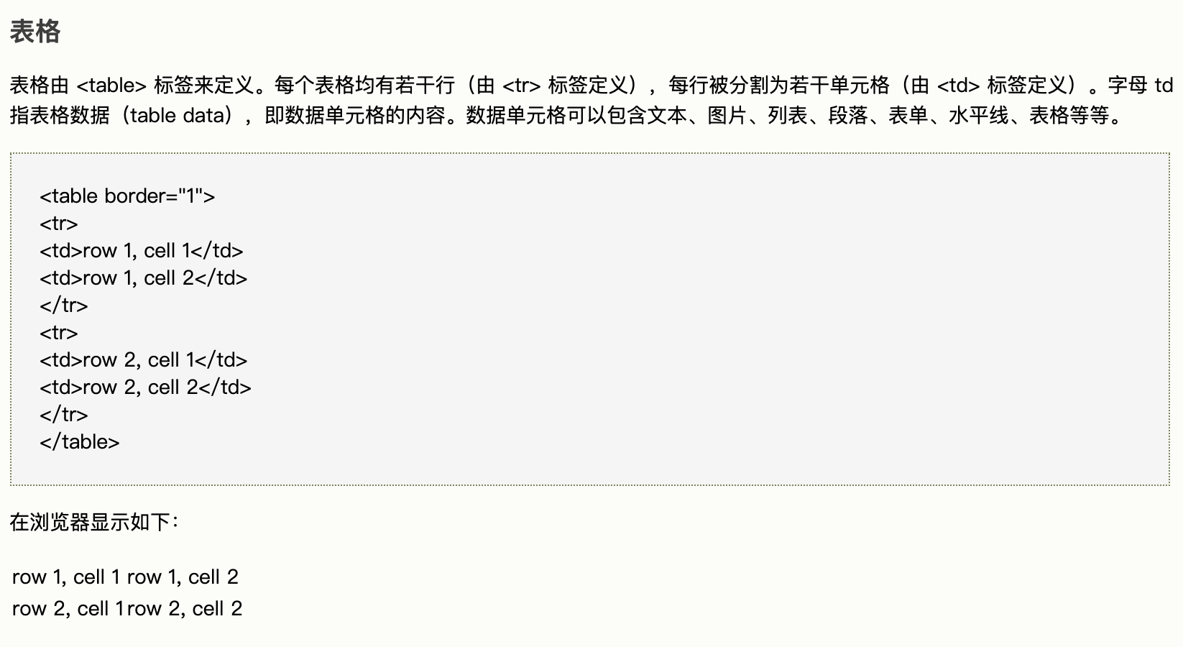
HTML表格
HTML表格标签
<table>：表格开始
<tr>：行开始
</tr>：行结束
<td>：单元格开始
</td>：单元格结束
</table>：表格结束

Slide 52
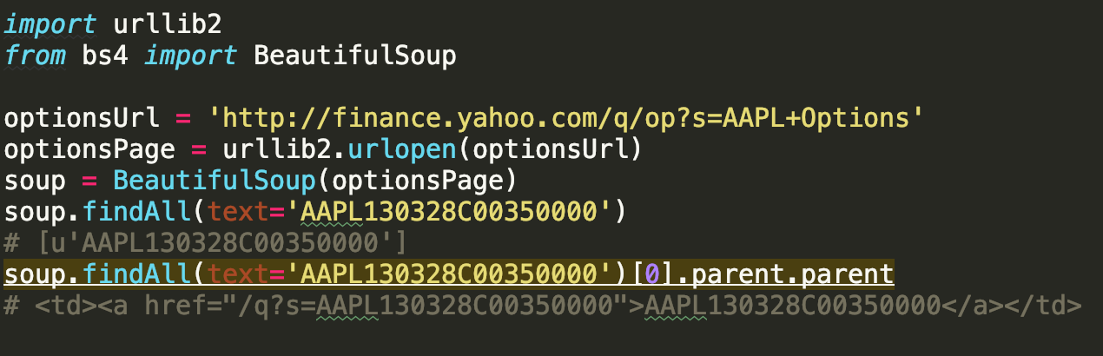
复杂的网页解析工具
解析网页（Parsing）
正则表达式解析 re
Beautiful Soup (https://www.crummy.com/software/BeautifulSoup/)
lxml (http://lxml.de/)
阅读 https://www.pythoncentral.io/python-beautiful-soup-example-yahoo-finance-scraper/

Slide 53
Thanks!

